Slide 1


PRESRNT
PERFECT
Here starts the lesson!
Egorova Ekaterina

Slide 2
WHAT IS PRESENT PERFECT?
Present Perfect — настоящее совершенное время — обозначает действие, которое началось в прошлом и завершилось к настоящему моменту. В английском языке глагол в «презент перфект» воспринимается в настоящем времени, а не в прошлом, так как привязан к настоящему результатом.

Slide 3
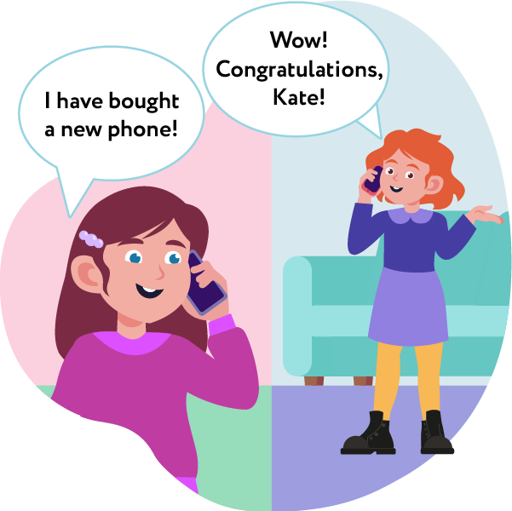
Read the example and try to guess how to form present perfect

Slide 4

PRESENT PERFECT FORMS:
EXAMPLES
Утвердительное предложение
Vз
Anastasiya Ivleeva has become a popular blogger.-
Анастасия Ивлеева стала популярным блогером.
Have
Has
I have finished my homework. —
Я закончила домашнюю работу.
+

Slide 5

markers
already — уже;
yet — пока еще;
never — никогда;
often — часто;
ever — когда-либо;
before — раньше;
lately — в последнее время;
just — только что;
since — с какого-то времени;
recently — недавно и т. д.

Slide 6

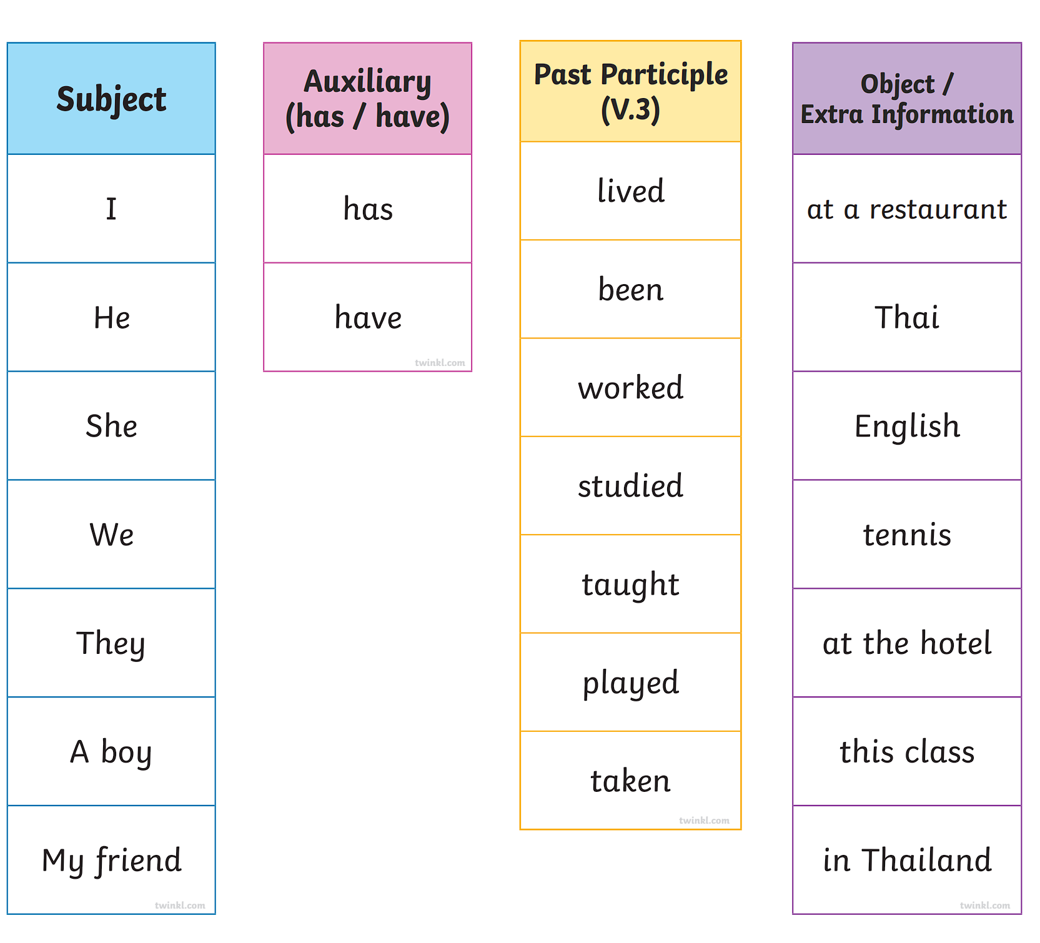
MAKE UP SENTENCES

Slide 7
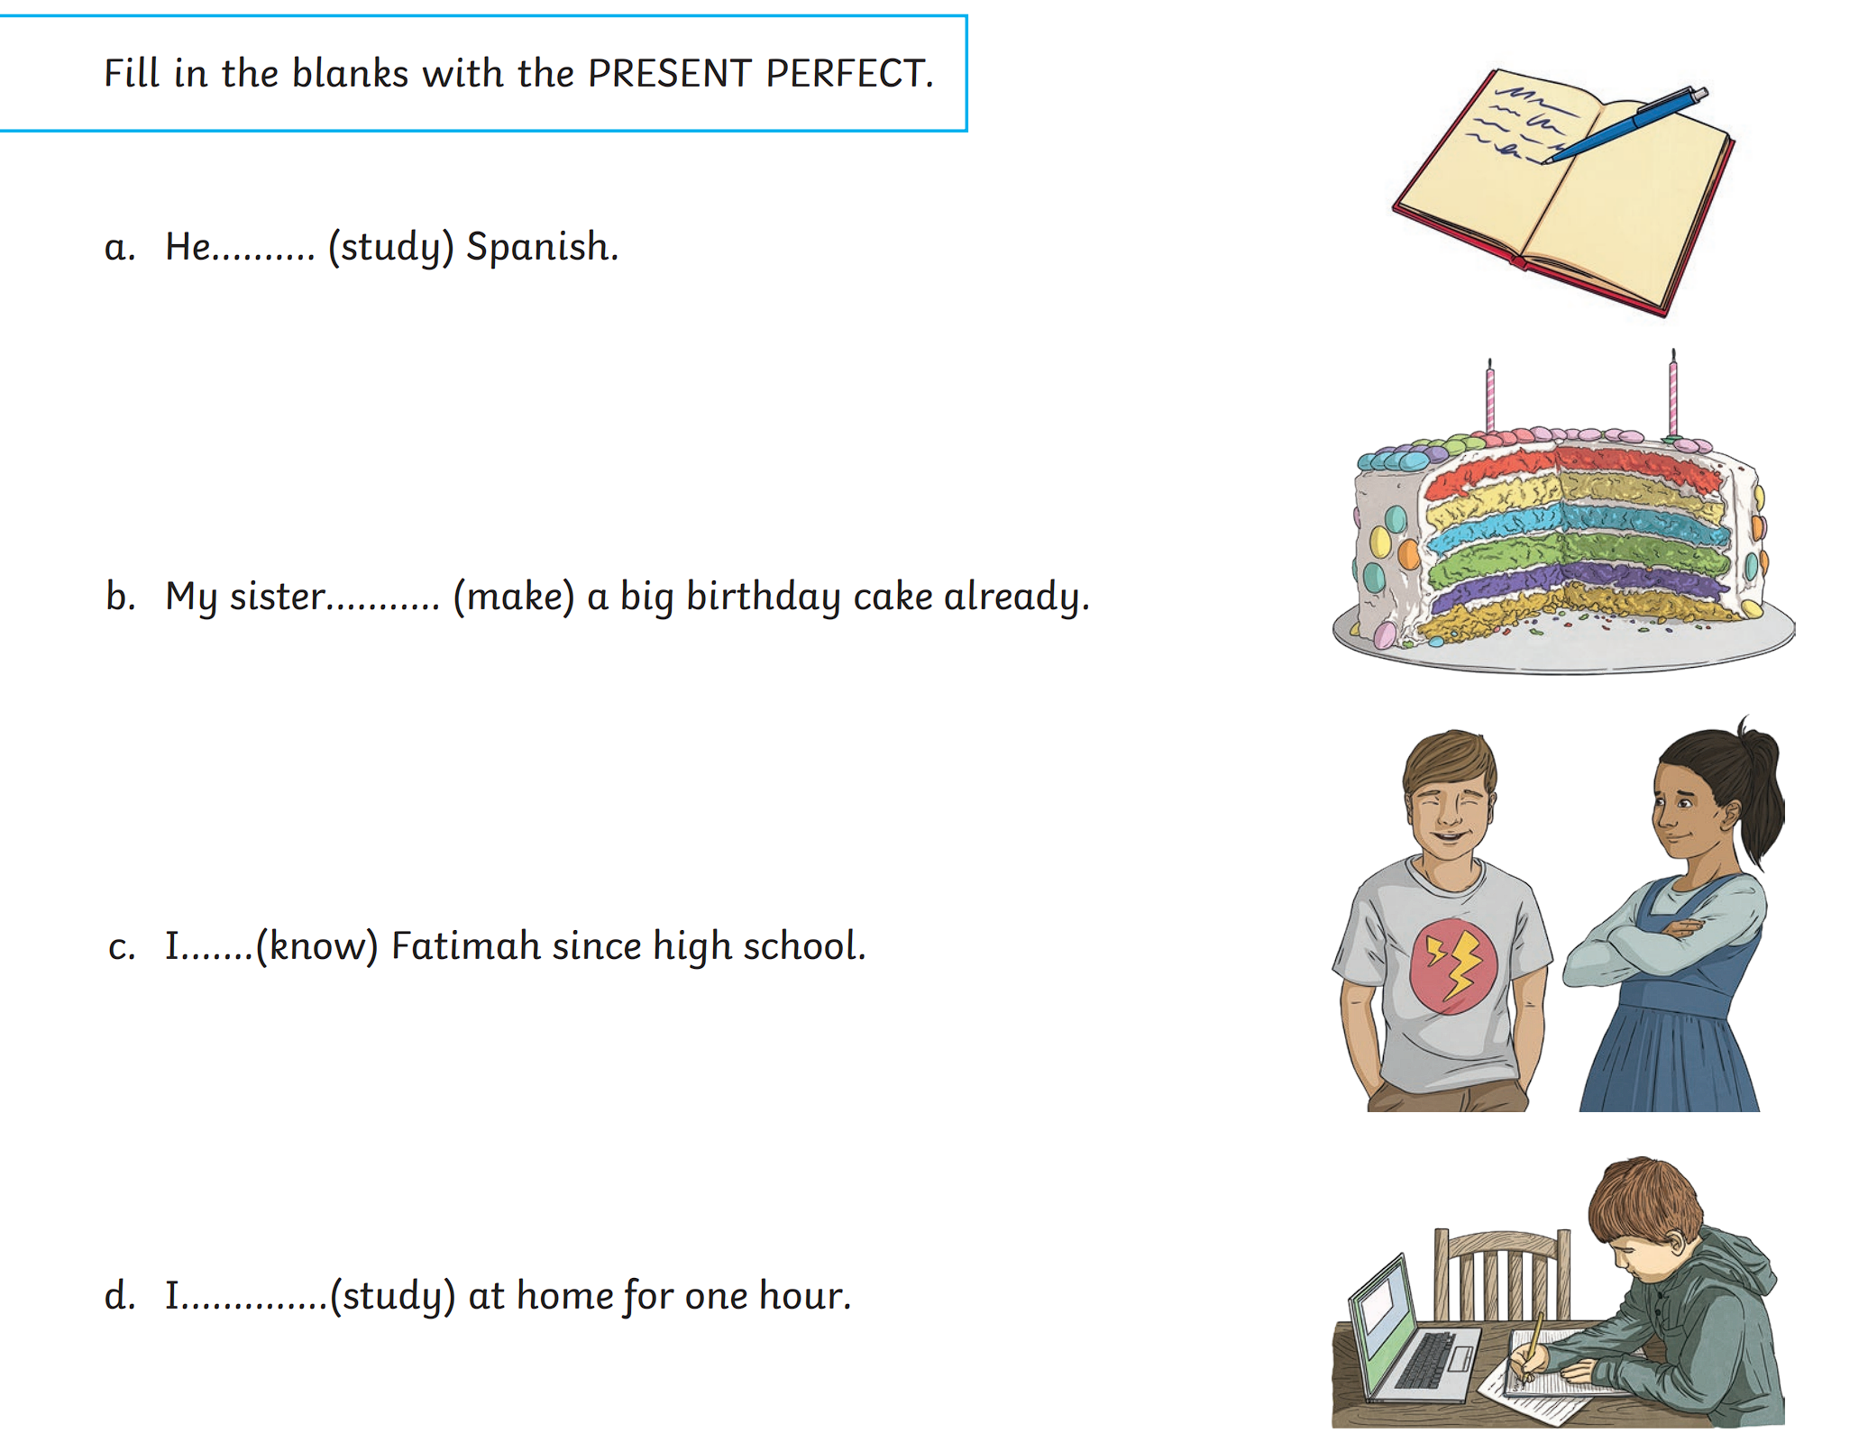
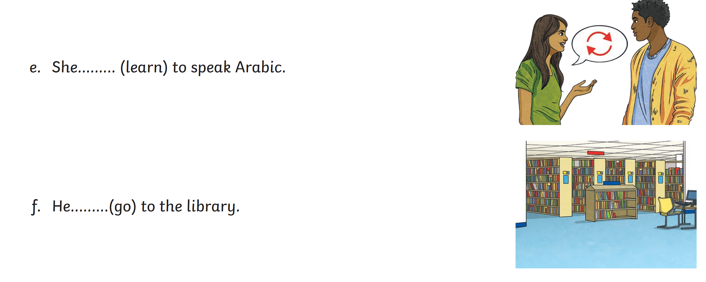

XL

Slide 8
PRESENT PERFECT FORMS:
EXAMPLES
Отрицательное предложение
Vз
You have not eaten breakfast yet. — Ты еще не ел завтрак.
It hasn’t been cleaned. — Он еще не убран
Have
Has
not
+
+

Slide 9
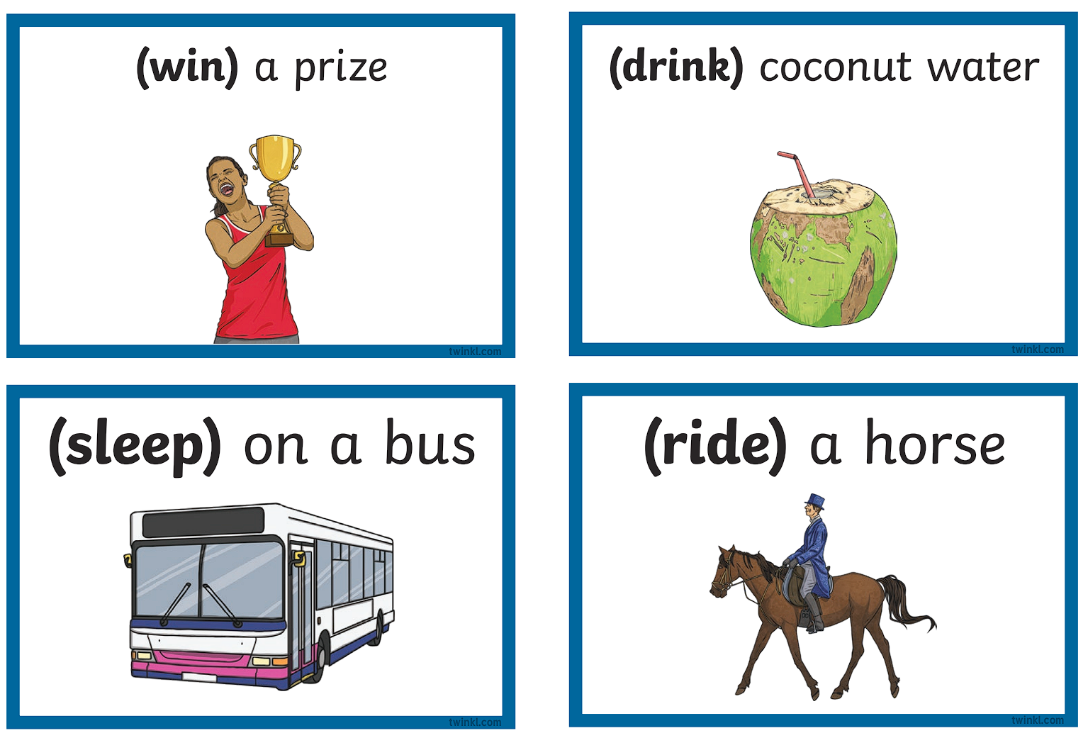
MAKE UP NEGATIVE SENTENCES

Slide 10
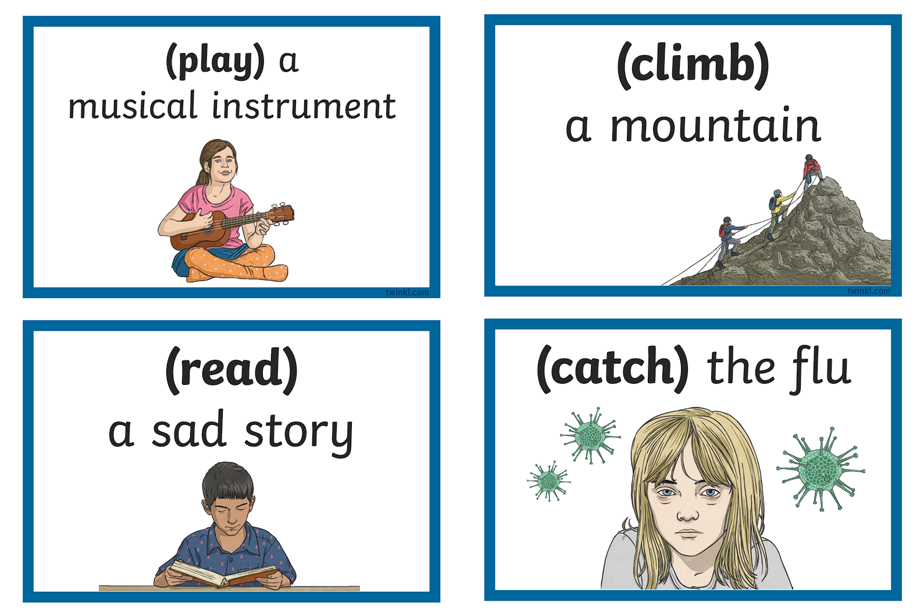
MAKE UP NEGATIVE SENTENCES

Slide 11
PRESENT PERFECT FORMS:
EXAMPLES
Вопросительное предложение
Vз
Have you been here before? — Вы здесь уже были?
Has he done anything wrong? — Он сделал что-то не так?
Have
Has
сущ
+
+

Slide 12
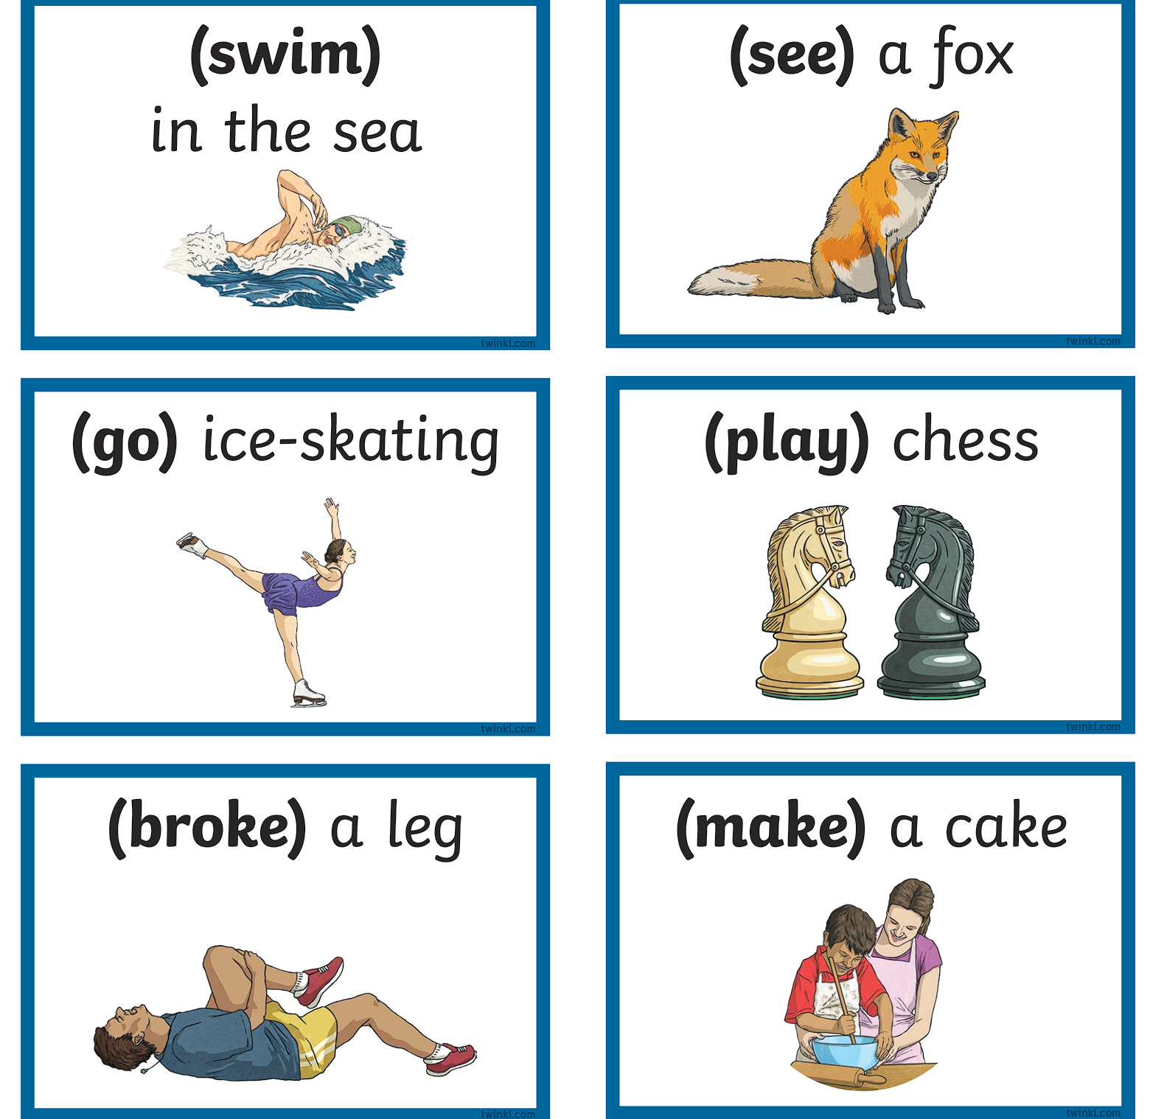
Ask question

Slide 13
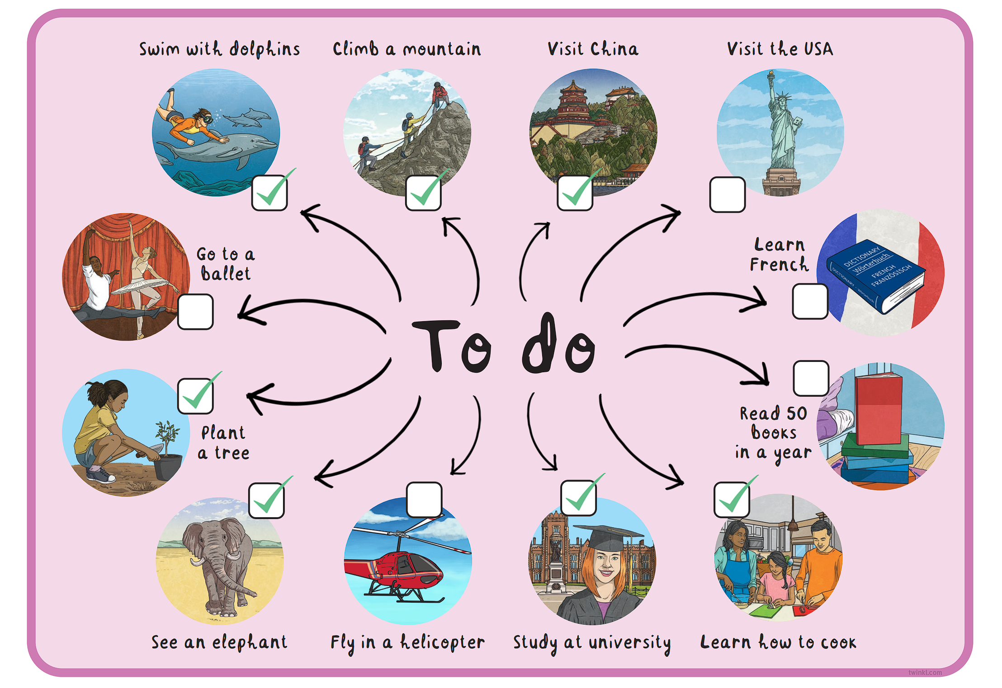
Ask and answer the questions about Kate

